Slide 1
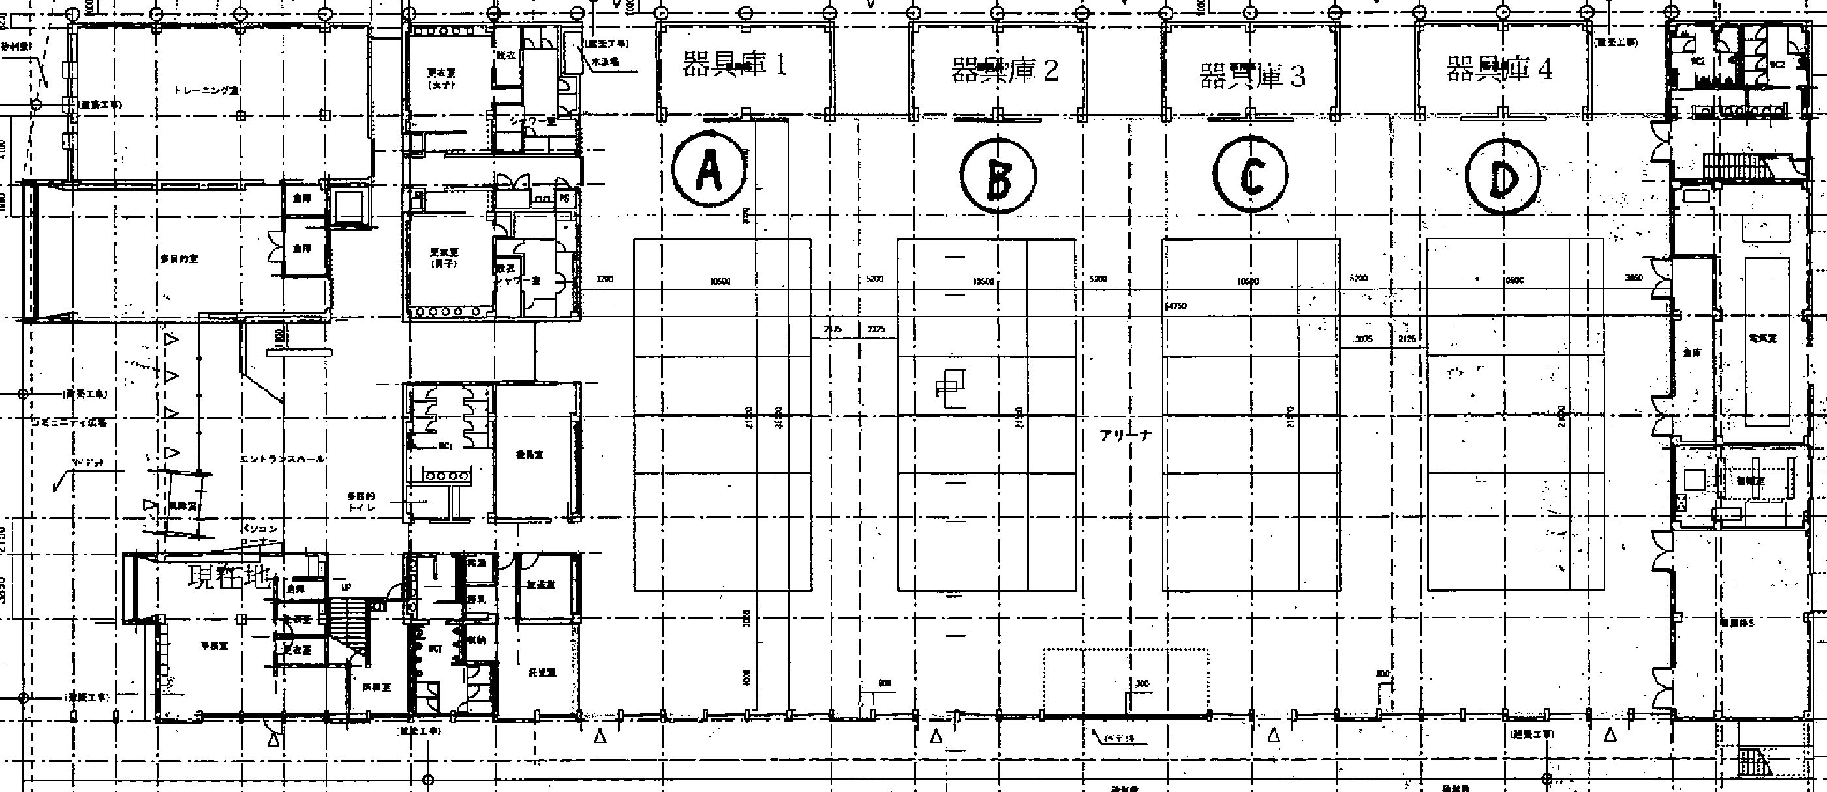
Ａ青
Ｂ青
Ｃ青
Ａ白
Ｂ白
Ｃ白

Slide 2
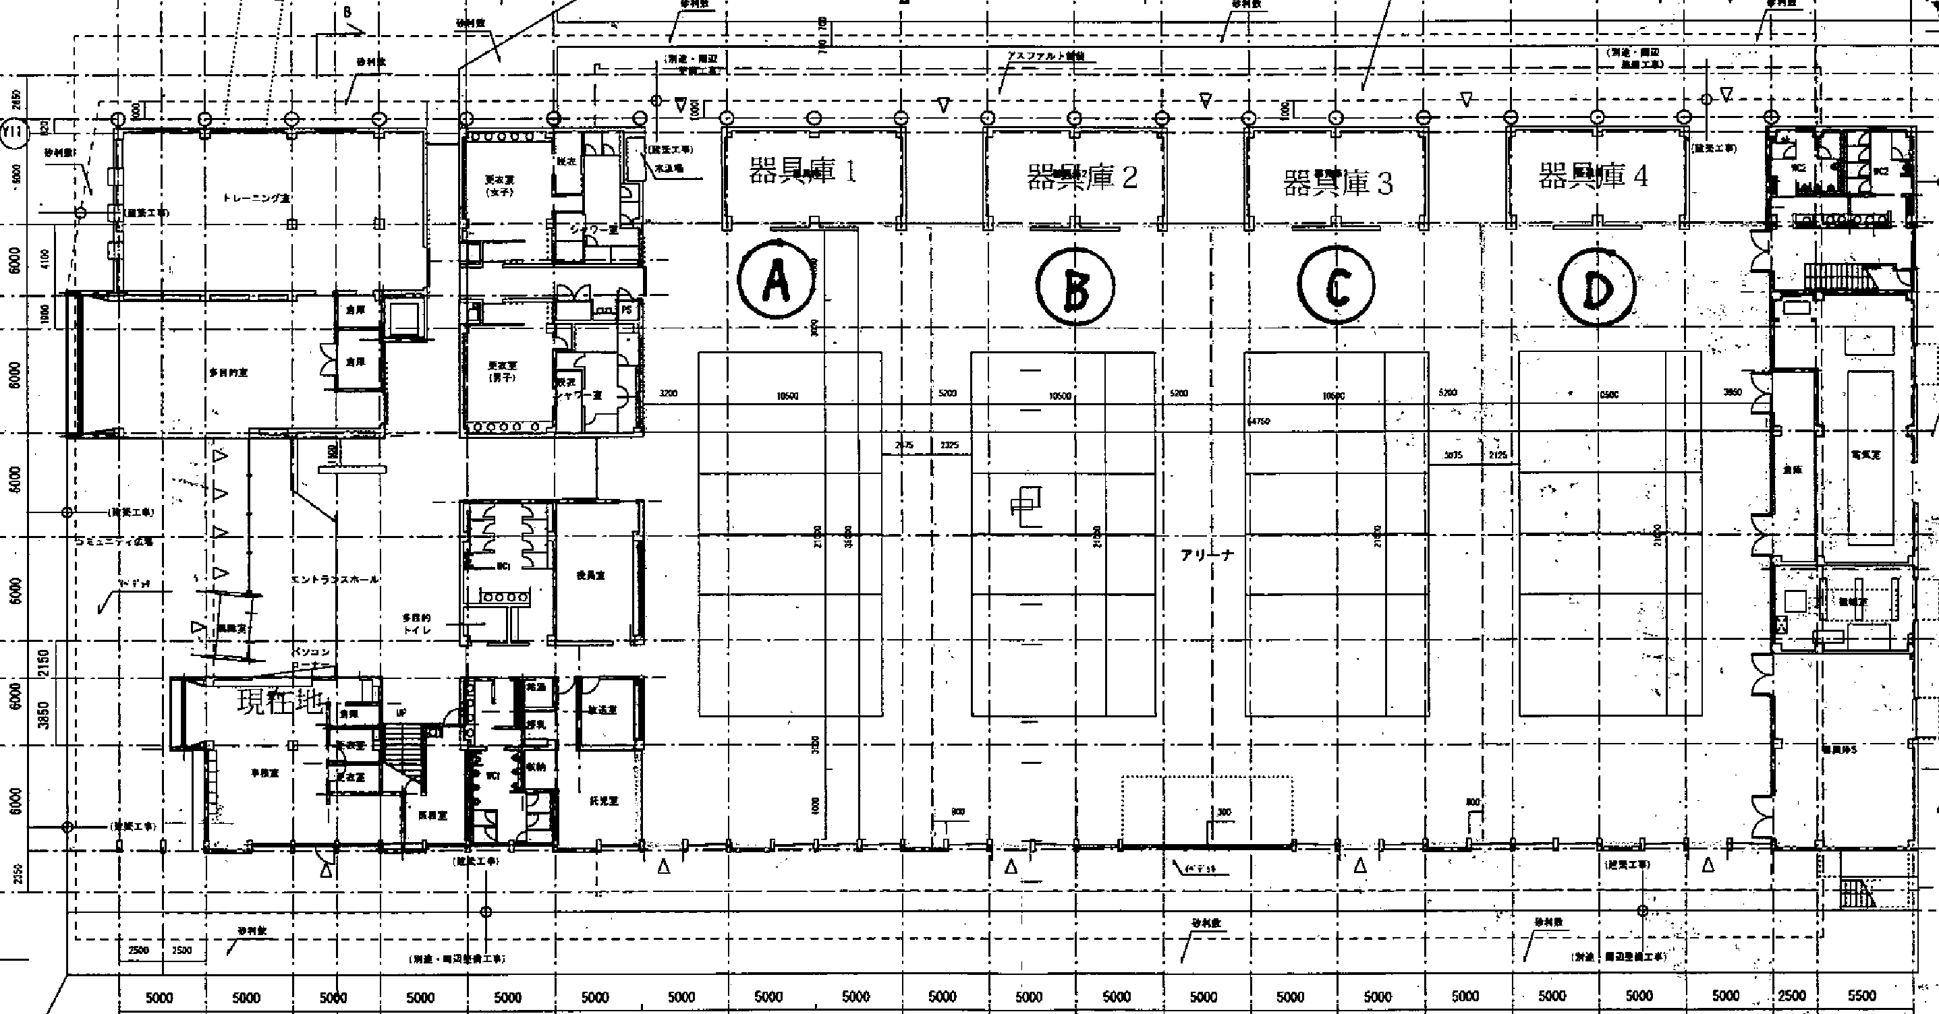
伊敷
ＭＥＥＫ
中山
花野
桜丘
西田
伊敷
ＭＥＥＫ
谷山
花野
桜丘
西田
武
宮川
川上
清水
東谷山
開閉
不可
開閉不可
開閉不可
開閉不可
事務室
川上
草牟田
宮川
草牟田
星峯東
西伊敷
西伊敷
福平
武岡
福平
星峯東
東谷山
清水
桜丘
吉野
武岡
和田
池田

Slide 3
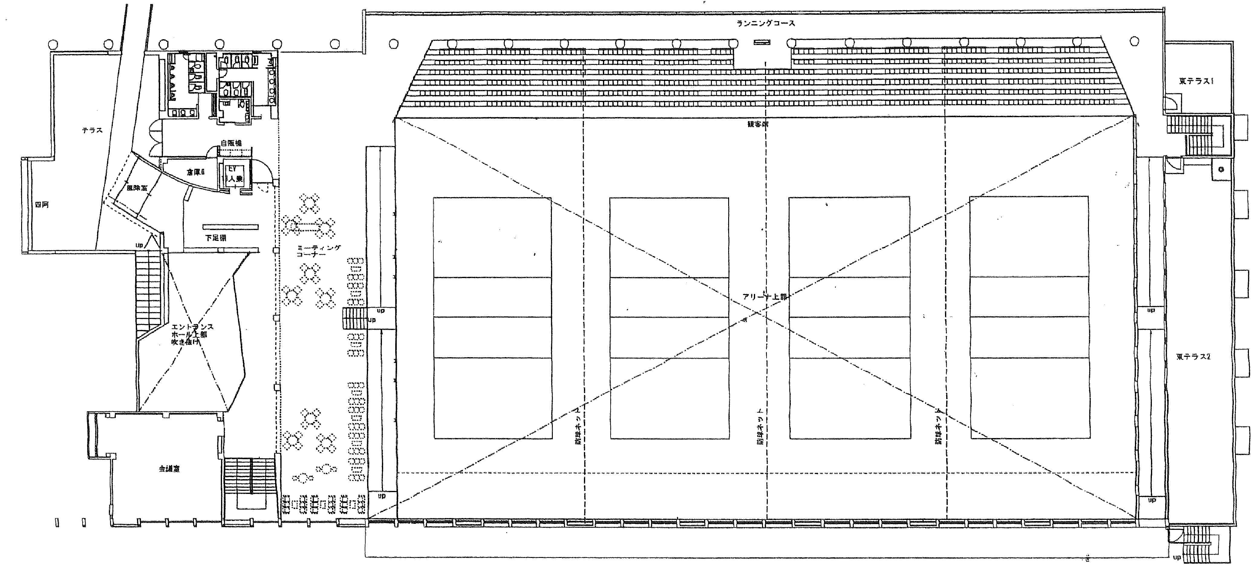
1Fへ
歩行
禁止
エリア
Ａ青
Ｂ青
Ｃ青
Ａ白
Ｂ白
Ｃ白
1F正面より

